Slide 1

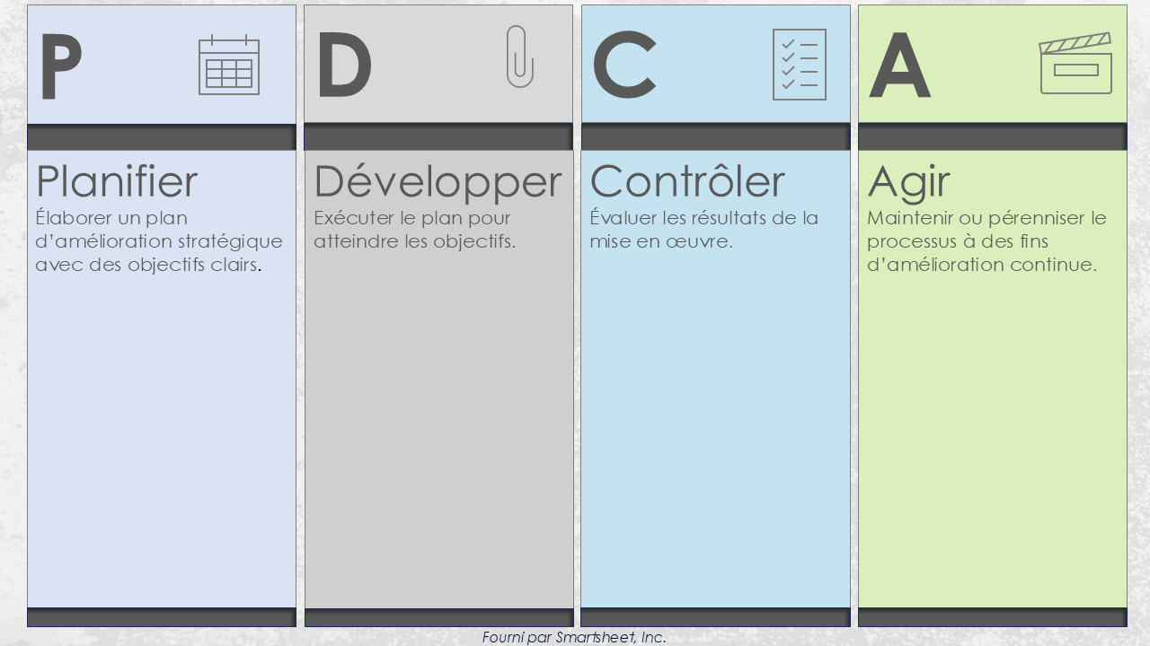
Modèle de diapositive PDCA en colonnes

Slide 2




P
D
C
A
Planifier
Élaborer un plan d’amélioration stratégique avec des objectifs clairs.
Développer
Exécuter le plan pour atteindre les objectifs.
Contrôler
Évaluer les résultats de la mise en œuvre.
Agir
Maintenir ou pérenniser le processus à des fins d’amélioration continue.
Fourni par Smartsheet, Inc.

Slide 3
EXCLUSION DE RESPONSABILITÉ Tous les articles, modèles ou informations proposés par Smartsheet sur le site web sont fournis à titre de référence uniquement. Bien que nous nous efforcions de maintenir les informations à jour et correctes, nous ne faisons aucune déclaration ni ne donnons aucune garantie de quelque nature que ce soit, expresse ou implicite, quant à l’exhaustivité, l’exactitude, la fiabilité, l’adéquation ou la disponibilité du site Web ou des informations, articles, modèles ou graphiques connexes contenus sur le site Web. La confiance que vous accordez à ces informations relève donc strictement de votre propre responsabilité.

